Slide 1
Csongor és Tünde Paulay Ede rendezésében
Készítette: Csongi és Tündi csapat

Slide 2
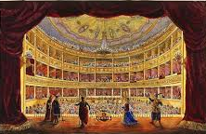
Ősbemutató
1879. december 1-jén volt Vörösmarty Mihály Csongor és Tünde című színművének ősbemutatója.
Az előadás kísérőzenéjét Erkel Gyula szerezte
A drámát 49 évvel a keletkezése után, Vörösmarty Mihály születésének 79. évfordulóján mutatták be

Slide 3
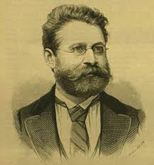
Paulay Ede
1836-ban született Tokajon
Apja papnak szánta, de 16 évesen feladta tanulmányait és színésznek állt
1863-ban, a Bánk bán-i szereplése után szerződtették a Nemzeti Színházba és ott is maradt élete végéig.
Később a színészi pálya helyett a rendezésben ért el sikereket
A színitanoda főigazgatója lett
Színpadra vitte az Ember tragédiáját és a Csongor és Tündét is, holott mind a kettőt előadhatatlannak gondolták
2 felesége és lánya is színésznők voltak
Kontinensünkön ő vezette be először a színházakba a villanyvilágítást
A Magyar Nemzeti Színház első aranykorának megteremtője
1894-ben születésnapján meghalt

Slide 4
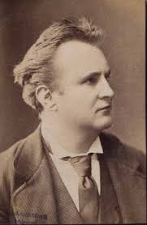
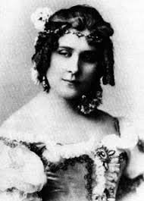
Szereplők
Nagy Imre – Csongor
1849-ben egy kereskedő fiaként látott először napvilágot
Gimnáziumi és kereskedelmi tanulmányai után kezdett a színészettel foglalkozni
Először Szabadkán lépett fel
1970-től haláláig a Nemzeti Színház tagja volt
1889-től rendező, 1990-től pedig a Színiakadémia tanáraként működött
Súlyos betegség és idegbaj után, 1892-ben önkezével vetett véget az életének
Márkus Emília – Tünde
1860 szeptember 10-én született Szombathelyen
Először a Budai várszínházban lépett fel 1875-ben, ekkor kapta a ,,szőke csoda” becenevet
1877-től haláláig a Nemzeti színház tagja volt
1929-től Színi Akadémia tanára
1949 szentestéjén halt meg, a Nemzeti színház dísz temetéssel vett tőle végső búcsút

Slide 5
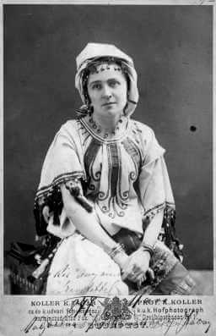
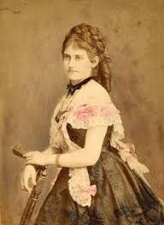
Mirigy - Jászai Mari
1850-ben született, nehéz gyermekkora volt
Tanulmányai mellett cselédként dolgozott
16 évesen lett először kapcsolata a színházzal, amikor statisztálni kezdett egy színháztársulatnál
Férjétől Kassai Vidortól két év házasság után elvált, többször nem házasodott meg
1876-ban lett tagja a Nemzeti Színháznak
1926-ban 76 évesen cukorbetegségben meghalt
Ledér - Helvey Laura
1852-ben Aradon született
Fiatal kora óta nagy hajlamot érzett a színészetre
Paulay Ede tanítványa volt
1870-ben szerződött a Nemzeti Színházhoz
Ötévi boldog házasság után özvegyen maradt
40 évig volt aktív színésznő
1931-ben Budapesten elhunyt

Slide 6
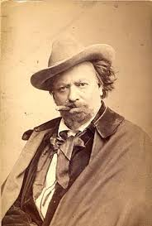
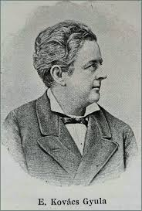
Kalmár - Újházy Ede
1841-ben egy előkelő család fiaként született
1869-ben mint a Nemzeti Színház szerződtetett tagja lépett fel
A gasztronómiában is jelentőset alkotott, ő találta ki a ma is ismeretes hús levest
25 éven át a Színiakadémia tanára volt
1915-ben elhunyt
Fejedelem - E. Kovács Gyula
1839-ben jött világra
Szatmáron látta az első színielőadást, melynek hatására határozta el, hogy színész lesz
1856-ban lépett fel először
Szinte bejárta az országot, számos társulathoz tartozott
Többször szerződött a Nemzeti Színházhoz is
Petőfi Sándor halálának 50. évfordulójára rendezett ünnepségen, szavalás közben érte a halál 1899-ben

Slide 7
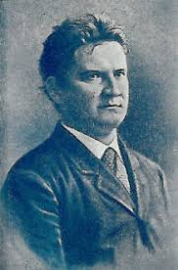
Tudós - Bercsényi Béla
1844-ben született Miskolcon
Először vidéken volt színész
1873-ban szerződtették a Magyar Nemzeti Színházhoz
Több novellát, verset írt
Később a színitanoda tanára lett
A Petőfi – társaság tagja is volt
1901-ben jobb létre szenderült

Slide 8
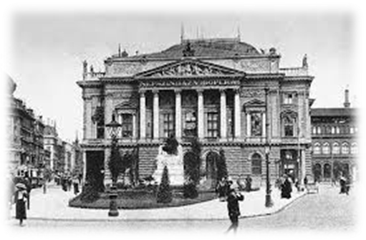
Színháztörténet
1873-tól 1900-ig tartó időszak a színházak gyors fejlődéséről, a két állami színházhoz felzárkózó magánszínházak szervezetének kialakulásáról, illetve a vidéki színészet hatókörének bővüléséről szólt.
Számos új színjátéktípus jelent meg, mint például, az újromantikus dráma, népszínművek ,,második hulláma”, ,,autentikus” szövegű klasszikus drámák, francia operett, polgári tragédia, magyar daljátékok, bécsi és berlini nagyoperett, angol szatirikus daljáték, szimbolista dráma, wagneri zenedráma és még rengeteg drámai műfaj
Változatosabbak lettek a műsorok.
Mindössze 3-4 évtized kellett ehhez a nagymértékű újtáshoz.

Slide 9
„lehetetlen, hogy ma, midőn nyelvünk a társadalom minden részében elfoglalta jogos uralkodását, ne volna meg az érzék ama tömérdek szépség iránt, mely e műből áradoz.”
/Paulay Ede/

